Slide 2
Diagnostico de Artrite Reumatoide
O diagnóstico é uma combinação de características clinicas e laboratoriais.
É importante definir as seguintes características clinicas:
- POLIARTRITE
- CRONICA
- SIMETRIA
- RIGIDEZ MATINAL MAIOR QUE UMA HORA
Estas caracteristicas foram definidas na aula: Abordagem clinica do paciente reumático.

Slide 3
Diagnóstico de Artrite Reumatoide (AR)
Existem dois critérios estabelecidos para o diagnostico de AR
A seguir, serão ambos apresentados e aplique-os em duas situações clinicas com comprometimento articular.
Reflita sobre a utilidade de ambos no final.

Slide 4
Existem dois Critérios Diagnósticos para Artrite Reumatoide 1987 e 2010.
2010 Critérios de AR²
 | 2010 – Criterios para AR
A. | Envolvimento das articulações
 | 1 articulação grande | 0
 | 2–10 articulações grandes | 1
 | 1–3 articulações pequenas | 2
 | 4–10 articulações pequenas | 3
 | >10 articulações (≥1 articulação pequena) | 5
B. | Sorologia (≥ 1 resultado de teste necessário)
 | Negativo RF e negativo ACPA | 0
 | Baixo-positivo RF ou baixo-positivo ACPA | 2
 | Alto-positivo RF ou alto-positivo ACPA | 3
C. | Reagentes de fase aguda (≥1 resultado de teste necessário)
 | Normal CRP e normal ESR | 0
 | Anormal CRP ou anormal ESR | 1
D. | Duração dos sintomas
 | <6 semanas | 0
 | ≥6 semanas | 1
 | Diagnostico AR: necessita pelo menos 6 dos 10 pontos
1987 Critérios de AR¹
1987- ACR Critérios de AR
1 | Rigidez matinal de pelo menos 1 hora
2 | Artrite em três ou mais articulações, conforme observado por um médico
3 | Artrite nas articulações do pulso ou da mão
4 | Articulações simetricamente afetadas
5 | Nódulos reumatoides
6 | Fator reumatoide positivo
7 | Alterações radiográficas típicas da AR
 | Diagnóstico AR: presença de pelo menos 4 dos sete criterios.
30% de peso
17% de peso
Adaptado de 1. Arnett FC, et al. Arthritis Rheum 1988;31:315–24. 2. Aletaha D, et al. Arthritis Rheum 2010;62:2569–81. Courtesy of Professor Aggarwal

Slide 5
Qual o diagnóstico?
Mulher, 45 anos, com artrite em 9 articulações (todas nas mãos), distribuição simétrica, rigidez matinal maior que 1 hora, há 12 semanas.
Exames laboratoriais:
VHS=35 mm/h
PCR=1,2 mg/dL
FR neg
ACPA neg

Slide 6
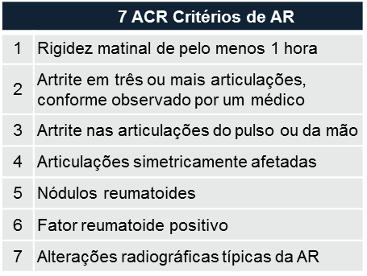
Diagnóstico
Pelos critérios novos (2010) não se pode fechar o diagnostico de AR
- (9 ARTICULAÇÕES PEQUENAS=3; PAI ELEVADAS=1; TEMPO DE DOENÇA > 6 SEMANAS=1; TOTAL=5 PONTOS)
Pelos critérios antigos (1987) –
obtém-se o Diagnóstico AR

Slide 7
Qual o diagnostico?
Mulher, 45 anos, com artrite em 1 articulação (MCF esquerda) há 12 semanas.
Exames laboratoriais:
VHS=35 mm/h
PCR=1,2 mg/dL
FR =250 UI/mL
ACPA = 212 UI/mL

Slide 8
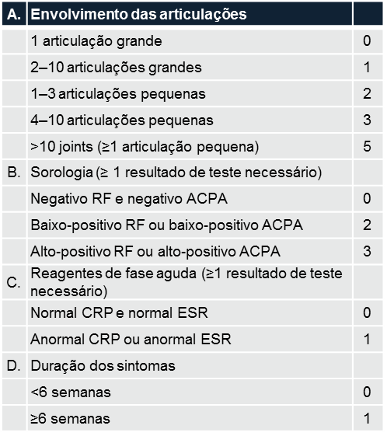
Diagnóstico
Pelos critérios antigos (1987) – não se pode fechar o Diagnostico AR
Pelos critérios novos (2010) – Obtém-se o Diagnóstico de AR (TOTAL= 7 PONTOS)

Slide 9
Responda
Existe utilidade no emprego nos critérios de diagnostico de AR estabelecidos em 1987?
Quais as limitações dos critérios estabelecidos em 2010 ?

Slide 10
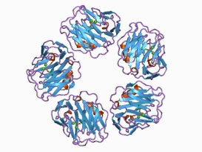
IMPORTANTE: Os Autoanticorpos correspondem a um dos muitos fatores de pior prognóstico na AR
Fatores ambientais^{1,2}
Marcadores genéticos^{1,2}
Autoanticorpos³
^{e.x. ACPA, FR}
Manifestações extra-articulares^{3*}
Limitação funcional³
AR erosiva e ativa
Erosões^{3**}
Marcadores Inflamatórios^{4,5}
ACPA, anticorpo de peptídeo anticitrulinado; ACR, American College of Rheumatology; AR, artrite reumatoide, RF, fator reumatoide. 1. Krol A, et al. Scand J Rheumatol. 2015;44:8‒12; 2. McInnes IB, Schett G. N Engl J Med. 2011;365:2205‒19; 3. Singh JA, et al. Arthritis Care Res (Hoboken). 2012;64:625‒39; 4. Lindqvist E, et al. Ann Rheum Dis. 2005;64:196‒201; 5. Smolen JS, et al. Arthritis Res Ther. 2008;10:208. *Image courtesy of James Heilman, MD, via Wikimedia Commons; ** Image courtesy of Lariob, via Wikimedia Commons.
Notes:
Pontos de discussão
Muitos dos fracos fatores prognósticos para a AR estão incluídos na definição ACR de prognóstico ruim como indicado pelas setas turquesa. Um paciente é identificado como tendo prognóstico pobre definido pelo ACR quando pelo menos uma das seguintes características está presente: limitação funcional (por exemplo, índice de incapacidade do questionário de saúde [HAQ-DI] ou ferramentas válidas semelhantes), erosões ósseas por radiografia extra-articular (Por exemplo, presença de nódulos reumatoides, vasculite de AR, síndrome de Felty), ou anticorpos positivos de RF ou anti-CCP.¹
Um fator prognóstico adicional para AR precoce e erosiva inclui marcadores de inflamação como ESR e proteína C-reativa.^{2,3}
Observe que o gráfico de limitação funcional é um HAQ-DI.
Links das imagens:
*https://upload.wikimedia.org/wikipedia/commons/7/70/Rheumatoid_Arthritis.JPG
**https://upload.wikimedia.org/wikipedia/commons/0/0e/ARerosiones.jpg
As imagens estão licenciadas sob a licença Creative Commons Attribution-Share Alike 4.0 International.
Você está livre para:
compartilhar – copiar, distribuir e transmitir a obra
remixar – adaptar o trabalho
Sob as seguintes condições:
atribuição – Você deve atribuir o trabalho da maneira especificada pelo autor ou licenciante (mas não de forma alguma que sugira que o endossem ou o uso do trabalho).
Compartilhamento pela mesma licença – Se você alterar, transformar ou construir sobre este trabalho, você pode distribuir o trabalho resultante apenas sob a mesma ou similar licença para este.
References
1. Singh JA, et al. Arthritis Care Res (Hoboken). 2012;64(5):625-639.
2. Lindqvist E, et al. Ann Rheum Dis. 2005;64(2):196-201.
3. Smolen JS, et al. Arthritis Res Ther. 2008;10(3):208.

Slide 11
Além dos autoanticorpos em títulos elevados, qual seria o parâmetro de pior prognostico em relação a resposta terapêutica?
A resposta foi mencionada no video

Slide 12
A seguir leia e responda as questões do Arquivo: Caso clinico 01: AR

